Slide 1

MySql

Slide 2
数据库简介
简单来说，数据库就是一个存储数据的“仓库”
数据库主要解决的是当数据量越来越大并且越来越复杂的时候，如何去高效的管理！
所以，光能存储数据还不行，还要有管理数据库的工具，我们称之为数据库管理系统！
数据库系统 = 数据库管理系统 + 数据库 + 数据库管理员
DataBase System（DBS）= DataBase Management System（DBMS） + DataBase （DB） + DataBase Administrator（DBA）
数据库就是对大量信息进行管理的高效解决方案，按照数据结构来组织、存储和管理数据的“仓库”

Slide 3
关系型数据库
我们通常使用的是关系型数据库.
大型数据库:Oracle,DB2
中型数据库:SQL Server,MySql
小型数据库:access,VF
我们web应用中,使用最多的就是MySql数据库.
1.开源,免费
2.功能足够强大,足以应付web应用(最高支持千万级别的并发访问)

Slide 4
关系型的含义
所谓的关系型数据库，就是基于关系模型的数据库，一个关系模型其实就是一张二维表，而一张二维表往往又对应着现实世界中的一个实体集。
什么是实体和实体集？
实体是人类的观念世界中描述客观事物的概念，可以是一些具体的事物，比如一个人、一本书、一个电话；也可以是一些抽象的事物，比如，一种感受，一个订单等！

Slide 5
同一类实体的所有元素（实例）就构成了一个实体集，实体集就是实体的集合，而每个实体都是该实体集的一个实例！实体与实体集之间的关系有点类似于数学上的元素与集合之间的关系！
关系型---基于关系模型----一张一张的二维表----现实世界的实体集
实体集反应到数据库中，就是一张一张的二维表

Slide 6
Notes:
思考：
我们现在的教室有哪几种实体集？
思考：
假如为一个酒店设计一个酒店管理系统，你觉得需要设计哪几张表？

Slide 7
SQL语言
是一种关系型数据库的操作语言！同时也是一种数据库编程语言！
SQL：Structured Query Language，结构化查询语言！
SQL根据对数据库不同的操作对象或者操作层次，SQL又可以分成不同的操作语言！
DDL:Data Definition Language，数据定义语言
DML:Data Manipulation Language，数据操作语言
DCL:Date Control Language，数据控制语言

Slide 8
DDL
DDL：Data Definition Language，数据定义语言
主要是用来定义和维护数据库的各种对象（比如，库，表，字段，索引和视图等），也可以说操作的层次是在数据库的库和表的逻辑结构和存储上面，但是并没有对表中实际的数据进行操作（增删改查）！
主要的关键字有：create，drop，alter等

Slide 9
DML
DML：Data Manipulation Language，数据操作语言
其实，就是对表中的记录进行增删改查的操作！
关键字：insert into、delete、update、select
其中“查询”部分，又称为DQL：Data Query Language，数据查询语言，关键字：select

Slide 10
DCL
DCL：Date Control Language，数据控制语言
主要是对数据库进行统一的管理和统一控制，比如具体的有数据库的权限管理，数据库的备份与恢复等。

Slide 11
Mysql的软件架构
Mysql是基于C/S模式的，也就是说，安装完Mysql后，其实里面就包含了两个部分：
服务器端软件
客户端软件
要正常的使用Mysql服务器，首先要完成两个步骤：
开启Mysql服务器
通过客户端连接服务器

Slide 12
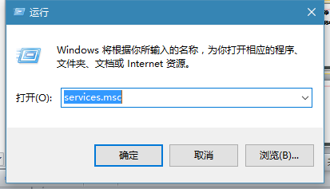
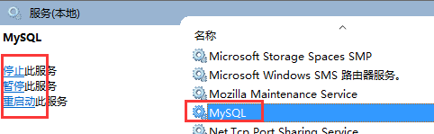
开启Mysql服务器
通过windows提供的服务管理完成

Slide 13
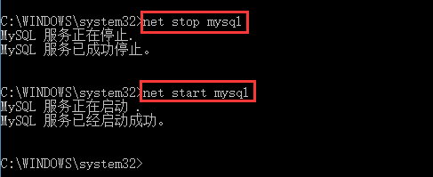
cmd下通过dos的命令行来完成

Slide 14
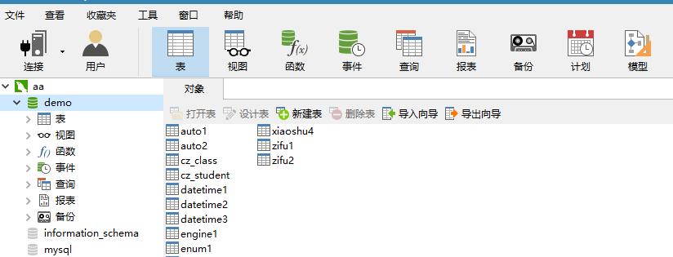
客户端连接服务器
采用命令端登录
还有其他的可视化界面软件
Phpmyadmin
Navicat for MySql

Slide 15
数据库操作
创建数据库（增）
语法形式
create database 数据库名字 [数据库选项];
其中数据库的选项主要有两个，一个是字符集，一个是校对规则
create database php;
注意：sql语句都需要有语句结束符;

Slide 16
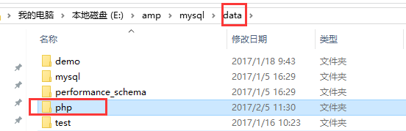
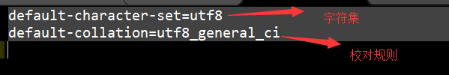
每次创建一个数据库后，都会在data目录下创建一个新的文件夹！
并且在该文件夹内，会有一个db.opt文件，用于保存当前数据库的选项信息！

Slide 17
数据库名的命名规则
数据库名是否区分大小写取决于当前的操作系统！我们是原则是：就认为区别大小写！
数据库名要做到见名知意，推荐使用下划线方式！
原则上数据库名可以使用任何字符，甚至是中文，但是一些特殊名字，比如纯数字、包含了特殊符号的、mysql内部关键字等，应该使用标识符限定符反引号``来包裹（键盘上的左上角，波浪线）

Slide 18

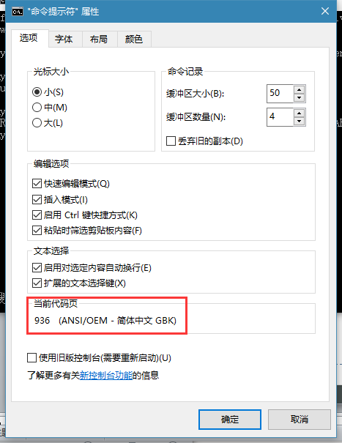
创建一个中文数据库会报错
因为cmd这个软件只能使用gbk编码！

Slide 19
此时，需要先执行set names gbk;的执行，意思就是告诉Mysql服务器，当前的客户端使用的是gbk编码！-- 告诉服务器当前编码格式为gbk
set names gbk;
create database `传智播客`;
Notes:
所有的特殊字符都不建议使用！
一般的，很多图形化客户端软件在创建数据库的时候，都会自动的把所有的数据库名都加上反引号！

Slide 20
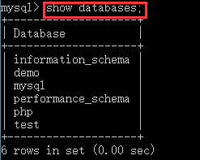
查看数据库（查）
查看当前有哪些数据库
show databases;
注意：并不是只有用户才可以创建数据库，系统也要创建数据库，因为mysql内部也需要维护自己的数据库！

Slide 21
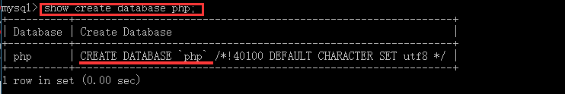
查看数据库的创建语句
就是看看当初这个数据库是怎么创建的
show create database 数据库名;

Slide 22

删除数据库（删）
语法格式
drop database 数据库名;
注意：删除数据库一定要慎重！因为整个数据库文件夹都会被删除，其中包括数据表及里面所有的数据，过程默认的是不可逆！

Slide 23
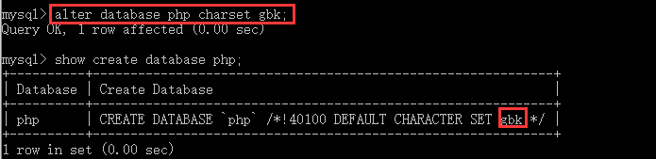
修改数据库（改）
语法格式
alter database 数据库名 库选项信息;
注意：数据库的名字是不可修改的，只能修改数据库的库选项信息！

Slide 24
数据表操作
所有的数据表都应该属于某一个数据库，所以在操作数据表之前，应该选择默认的数据库！
显示的指定数据库
就是在任何有关数据表操作的时候，把表的前面加上数据库的名字，形式为：库名.表名
隐式的指定数据库
也是最常用的方法，就是在操作数据表之前，事先进入到某个数据库的操作环境，语法是：use 库名;

Slide 25
创建数据表（增）
创建数据表的语法：
create table 表名(字段1名 字段1类型，字段2名 字段2名……)[表选项]
需要注意以下的几点：
每个字段都必须规定数据类型，字段名与字段类型之间以空格分隔；
字段与字段之间以逗号分隔，但是最后一个字段不能有逗号；
表选项其实就是规定表的字符集和存储引擎
表名的命名规则和库名基本一样的，如果有特殊的字符做表名，一样要有反引号进行包裹！
Notes:
在真实的项目中，我们往往会给表名设置一个表前缀！原因如下：
有时候，我们需要在一个数据库中管理不同的应用，比如同时开发一个学生管理系统和一个在线答题系统，然后放在同一个数据库里面！
为了避免表重名的问题，一般都会给不同的应用前面加上不同的表前缀！

Slide 26
查看数据表（查）
查看当前库中有哪些表
show tables;
查看数据表的创建语句
show create table 表名;

Slide 27
删除数据表（删）
语法格式
drop table 表名;
如果删除一个不存在的表，会报错，所以，该语法还有一个完整的形式：
drop table [if exists] 表名;
加上if exists之后，即使删除一个不存在的表，既不执行也不报错！
Notes:
其实，数据库和数据表的创建和删除都可以使用该完整语法形式避免报错

Slide 28
修改数据表（改）
表中有哪些地方可以修改?
表名
列定义
表选项

Slide 29
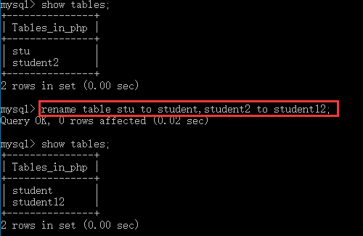
修改表名
语法规则
rename table 旧表名1 to 新表名1 [,旧表名2 to 新表名2……];
可以同时为多个表进行重命名，中间以逗号隔开！
Notes:
可以利用rename实现把一个数据库的表移动(剪切)到另外一个数据库中

Slide 30
修改列定义
修改列定义可以分成很多操作
增加：add
删除：drop
重命名：change
修改字段数据类型：modify
上面的四个关键字都是子命令，还有一个上级命令的关键字alter,上级命令的形式是：
alter table 表名
再连接上下级命令

Slide 31
增加一列语法形式
alter table 表名 add 字段名 字段类型;
删除一列语法形式
alter table 表名 drop 字段名;
重命名字段
alter table 表名 change 旧字段名 新字段名 新字段类型
修改字段类型
alter table 表名 modify 字段名 字段新数据类型

Slide 32

修改表选项
语法形式
alter table 表名 新的表选项;

Slide 33
数据操作
数据操作无外乎:增删改查
增 insert into
删 delete from
改 update
查 select

Slide 34
插入数据
语法形式
insert into 表名(字段列表) values (值列表);
字段列表可以是全部字段,也可以是部分字段
字段列表和值列表要一一对应
如果为全部的字段插入数据,可以省略掉字段列表;如果是部分字段插入数据,必须确保值和字段列表的顺序一致!
可以一次插入多条记录,记录与记录之间以逗号分隔

Slide 35
查询数据
语法形式
select *|字段列表 from 表名[查询条件];
当查询所有的字段列表的时候,就用*代替
查询条件可以省略,省略后就表示查询所有的记录

Slide 36
删除数据
语法形式
delete from 表名[删除条件];
在实际项目中,删除条件必不可少!如果没有删除条件,就相当于把整个表的数据都删除,默认删除是不可逆的!

Slide 37
修改数据
语法形式
update 表名 set 字段名1=新值1,字段名2=新值2,… [修改条件];
和删除数据一样,修改条件也是必须的

Slide 38
字符集
为什么有那么多字符集？
因为人们的语言各不相同！
为什么会出现乱码？
如果两个软件所采用的默认字符集不同，又没有进行相应的转换或说明，就会出现乱码！
Notes:
思考：
Mysql数据库服务器中哪些地方需要设置字符集？
安装数据库软件的时候，我们选择的是utf8
创建新数据库的时候，默认的数据库选项charset utf8|gbk|其他
创建新数据表的时候，默认的数据表选项charset utf8|gbk|其他
设置字段的时候（一般都不设置）charset utf8|gbk|其他

Slide 39
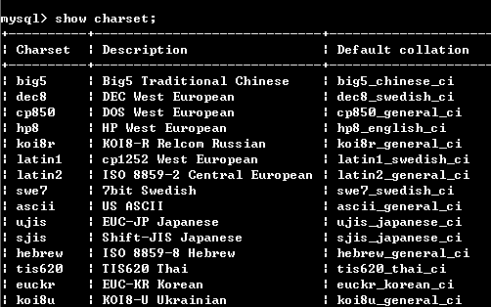
我们可以通过show charset指令查看数据库中支持哪些字符集
以上都是数据库系统自己内部存放数据的时候的字符集设置，无论怎么设置，都不会出现乱码，因为Mysql本身支持很多字符集，不同的字符集之间会进行自动转换！

Slide 40
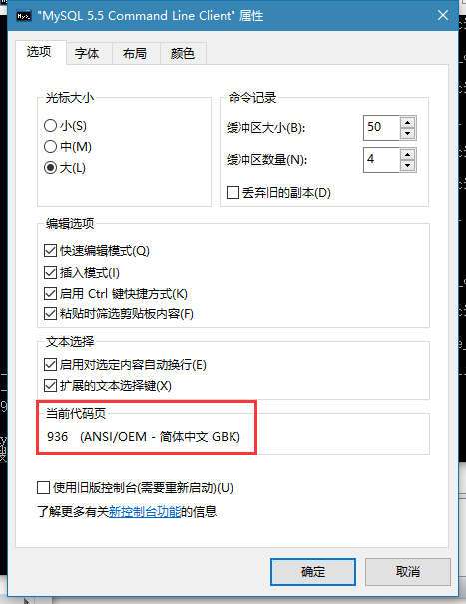
为什么会出现乱码呢?
因为Mysql客户端本身也有自己的字符编码！
果数据库服务器和客户端之间的默认字符集设置不一样的话，相互通信的时候就会有乱码产生！
Notes:
思考1：
如果以后使用php操作Mysql，应该怎么设置？
答案：set names uft8;
思考2：
还有什么地方可能会出现乱码？
浏览器上：默认的是gbk编码
解决方案：在php代码中增加header("Content-Type:text/html;Charset=utf-8");

Slide 41
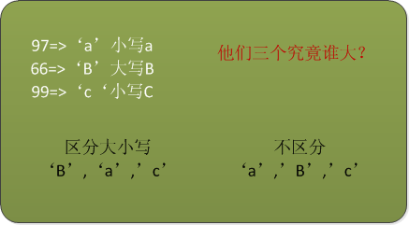
校对规则
每一套字符集都有与之相关的一些校对规则！
校对规则：就是指当对字段进行排序的时候的一个先后次序问题！
在创建数据库的时候作为数据库选项信息设置的，一般就用默认就行

Slide 42
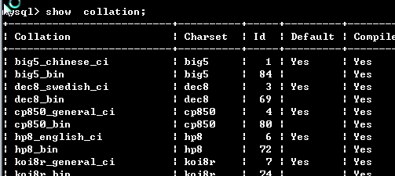
设置字符排序规则: collect 字符排序规则;
查看排序规则:show collection;
校对规则都是基于字符集的！

Slide 43
常见的校对规则有：
ci结尾的：不区分大小写
cs结尾的：区分大小写
bin结尾的：二进制编码比较
Notes:
utf8不支持中文排序比较，但是gbk支持（比较拼音），所以，一般我们不用中文字段去作为排序的规则！

Slide 44
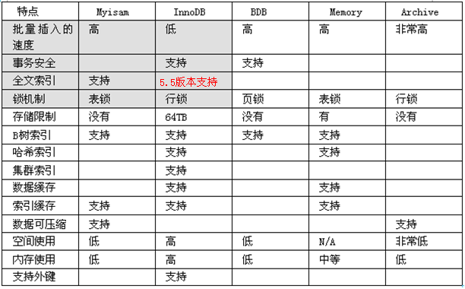
存储引擎
也叫做表类型，指的是数据表的存储机制，索引方案等配套相关功能，不同的引擎，由于处理方式不同，会带来不同的功能或者相应优化，根据实际需求选择合理的引擎

Slide 45
选择存储引擎的依据：
功能 比如外键 ，事物安全等、
性能
总体来说，就是在满足功能的基础上追求性能！
而从目前来看，InnoDB的性能可能越来越强大，将来有可能全面代替Myisam！
一般，用默认的InnoDB就行了

Slide 46
